Slide 1








Ökofarmok
a világban

Slide 2



Felépítés
01
02
03
Céljuk
Biogazdálkodás
Magyarországi ökofarmok
04
05
06
Szápári Ökofarm
Hudicevec Ökofarm
Világviszonylatban

Slide 3


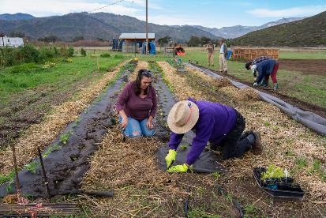

Ökofarmok célja
Fenntartható egységek létrehozása
Organikus termékek árusítása
Minimális környezeti terhelés
Elérhetőség
Helyi termelők támogatása
Az emberek oktatása

Slide 4





Első ipari forradalom
1740
  Ipari forradalom előtt minden gazdálkodás biogazdálkodás.
Dinamikus biogazdálkodás
1920
  Közép-európai mozgalom Rudolf Steiner munkássága nyomán.
Magyarországon
1983
  Biokultúra klub létrejötte.
Napjainkban
2026
  Eu-s, illetve nemzeti támogatások népszerűsítik az ökofarmokat.

Slide 5



Magyarországi Ökofarmok
Igény
  Kereslet biotermékekre
Helyszín
  Majdnem minden megyében
Ökopiac
  Budapest, 12.kerület Csörsz utca

Slide 6
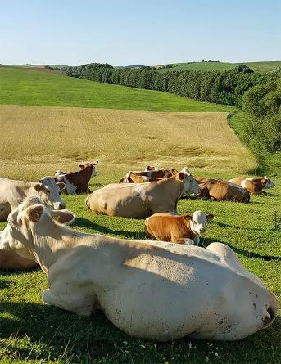

Szápári Ökofarm
Magyarország Legszebb Birtoka - 2022.
Adatok
Tevékenységek
  Palik Ferenc és családja működteti a 85 hektárnyi földet.
  Biogabona-termesztés,szarvasmarha - és mangalicatenyésztés, pékáru, malom.
Különlegesség
Adalék
  Saját őrlési technikát alkalmaznak.
  Klímaváltozás ellen harcolnak, eseményeket, farmbejárásokat szerveznek, teljesen önfenntartóak.

Slide 7

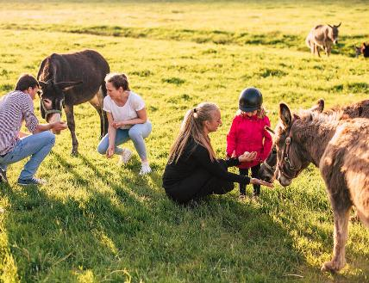

Hudicevec Ökofarm
Céljuk
  A farm tudatos gondozása
Nevük eredete
  Hudicevec = Devil in Disguise
Történetük
Barron Rossetti
Helyi templom
Anton Bole

Slide 8
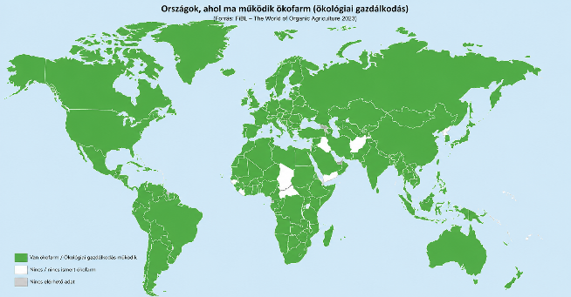
Világviszonylatban
  190 ország, 99 millió hektár, 4,3 millió gazda, 136 billió euró kereslet.

Slide 9

Köszönjük a figyelmet!
  Göncz Rézi Borka, Gonda Anna :))
Források:
https://www.biokontroll.hu/magyarorszag-legszebb-birtoka-2022-szapari-okofarm/
https://www.eco-farm.org/about
https://www.ecofarms.com.au/about-us.html
https://kornyezettudatoselet.hu/minden-ami-bio/biogazdasagok/
https://hudicevec.si/en/about-us/
Biogazdálkodás – Wikipédia
FiBL - Downloads & Shop

